Slide 1


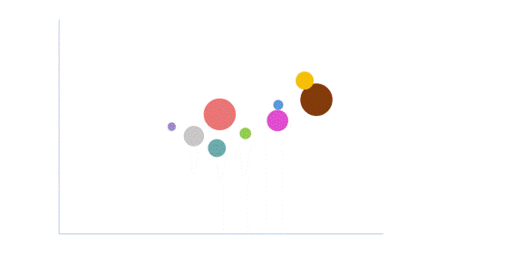
“Practico N° 4”
Angelina Navarro
“Laboratorio de Informática”
Curso: 1 “A” Año: 2022
“Colegio Del Prado”
Notes:
+

Slide 2
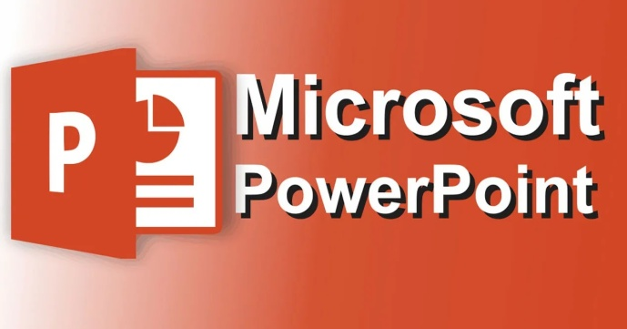
“Definición de Power Point y su utilidad”
Microsoft PowerPoint es un popular programa de presentación desarrollado para sistemas operativos Microsoft Windows y Mac OS. Ampliamente usado en distintos campos como en la enseñanza, negocios, etc.
Es un programa diseñado para hacer presentaciones prácticas con texto esquematizado, fácil de entender, animaciones de texto e imágenes, imágenes prediseñadas
o importadas desde imágenes
de la computadora.

Slide 3

Características más importantes : El Microsoft Power Point es un programa que permite hacer presentaciones, y es usado ampliamente en los ámbitos de negocios y principalmente en educacionales. El uso de data show o proyectores en conjunto con este software, hace de este sistema la manera óptima para comunicar ideas y proyectos a un directorio, a una clase de colegio o universitaria.

Slide 4
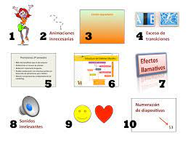

“Elementos de Power Point-Funciones que cumple cada elemento”
1. Barra de herramientas de acceso rápido:

Slide 5
  Panel de diapositiva: Aquí puedes ver y editar la diapositiva seleccionada en el panel de navegación de diapositivas.
Número de diapositiva: Puedes ver rápidamente el número de diapositivas que tiene la presenación y en cuál de ellas estás trabajando.
Notas: Cuando hagas clic en esta opción
podrás agregar notas en la diapositiva que te pueden ayudar cuando estés realizando tu presentación en público.
Animaciones: Para destacar un elemento introducido en la diapositiva Power Point ofrece diferentes animaciones. Este recurso ayuda a hacer más dinámicas las presentaciones. Existen 3 tipos diferentes de animaciones, de entrada, de salida y de énfasis. Todas ellas se pueden controlar y que aparezcan automáticamente, al hacer click o después de la anterior.

Slide 6
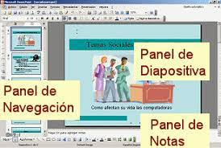
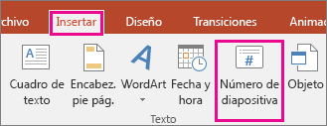
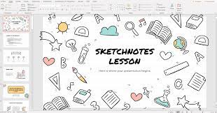
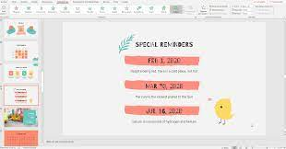
“Panel de diapositiva”
“Número de diapositiva”
.
“Notas”
“Animaciones”

Slide 7
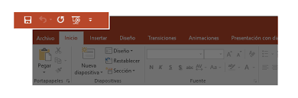
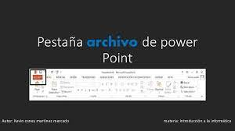
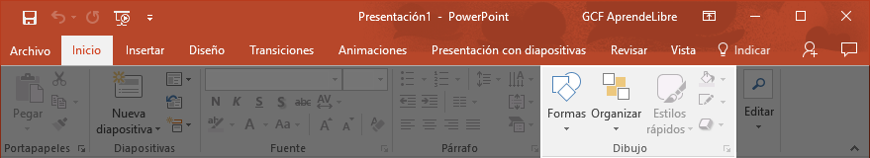
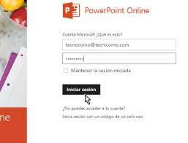
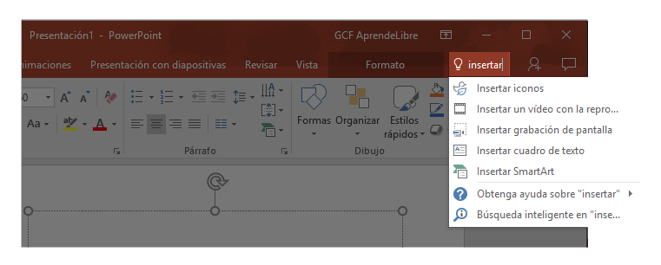
“Barra de herramientas de acceso rápido”
“Pestaña Archivo”
“ La cinta de opciones”
“Cuenta Microsoft”
“Indicar”

Slide 8
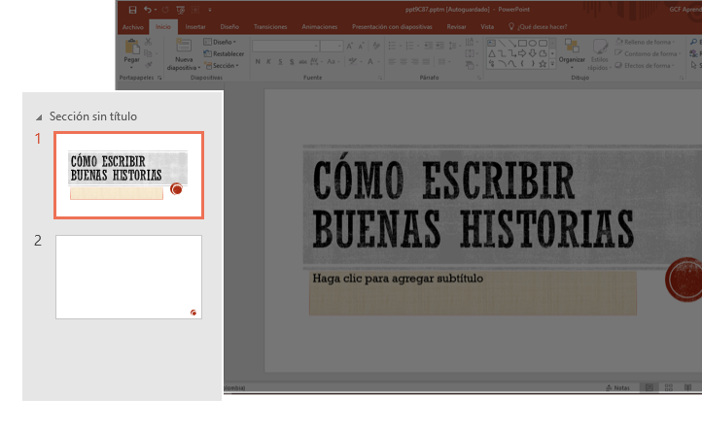
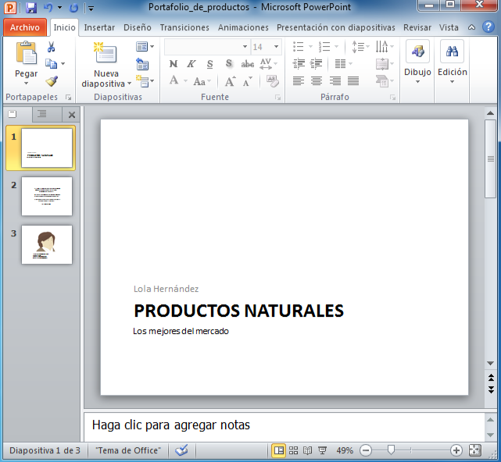
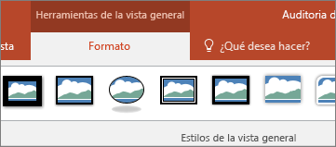
“ Panel de navegación de diapositivas”
“Modos de visualización”
“Zoom”

Slide 9
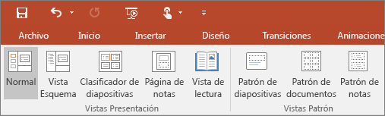
“Tipos de Vistas, explique cada una”
Puede ver el archivo PowerPoint de varias maneras, dependiendo de la tarea que se deba realizar. Algunas vistas resultan útiles para crear la presentación y otras vistas resultan más útiles para mostrar la presentación.
Puede encontrar las diferentes opciones de PowerPoint de vista en la pestaña Vista, como se muestra a continuación.
También puede encontrar las vistas que se usan con mayor frecuencia en la barra de tareas de la parte inferior derecha de la ventana de diapositiva, tal como se muestra abajo.

Slide 10
Vista normal: La vista Normal contiene tres paneles: el panel de esquema, el panel de diapositivas y el panel de notas. Estos paneles permiten trabajar en todos los aspectos de la presentación desde un mismo lugar. El tamaño de los distintos paneles se puede ajustar arrastrando los bordes de los paneles
Vista Clasificador de diapositivas:La vista Clasificador de diapositivas le ofrece una vista de las diapositivas en forma de miniatura. Esta vista le permite ordenar y organizar fácilmente la secuencia de las diapositivas a medida que crea la presentación y, a continuación, también mientras prepara la presentación para la impresión.
Vista Página de notas: Para abrir la vista de Notas, selecciona la pestaña “Vista” del menú y pulsa el botón “Página de notas”. PowerPoint mostrará una diapositiva por página y las notas correspondientes. Para hacer cambios, no es necesario pasar a la vista “Normal”. Haz clic en el campo de las notas para editarlas

Slide 11
Vista Esquema: La vista Esquema en PowerPoint muestra la presentación como un esquema de los títulos y el texto principal de cada diapositiva. Cada título aparece en el lado izquierdo del panel que contiene la pestaña Esquema, junto con un icono de diapositiva y un número de diapositiva.
Vista Presentación con diapositivas: Use la vista Presentación con diapositivas para ofrecer la presentación a su público. La vista Presentación con diapositivas ocupa la pantalla completa del equipo, exactamente de la forma en que la presentación se verá en una pantalla grande cuando el público la vea.
Vista Moderador: La vista Moderador le permite ver la presentación con las notas del orador en un equipo (su portátil, por ejemplo), mientras que el público ve la presentación sin notas en otro monitor. Nota: PowerPoint solo admite el uso de dos monitores para una presentación.

Slide 12
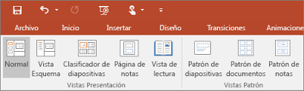
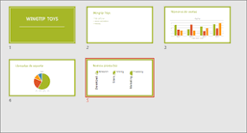
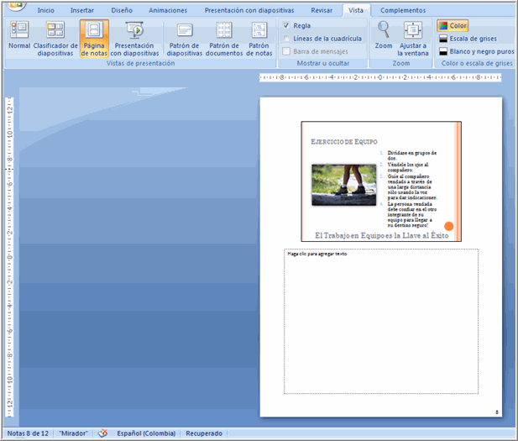
“Vista normal”
“Vista Clasificador de diapositivas”
“Vista Página de notas”

Slide 13
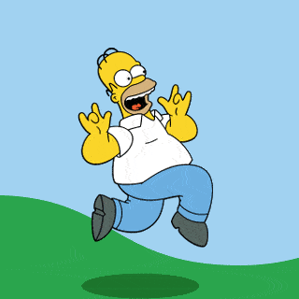
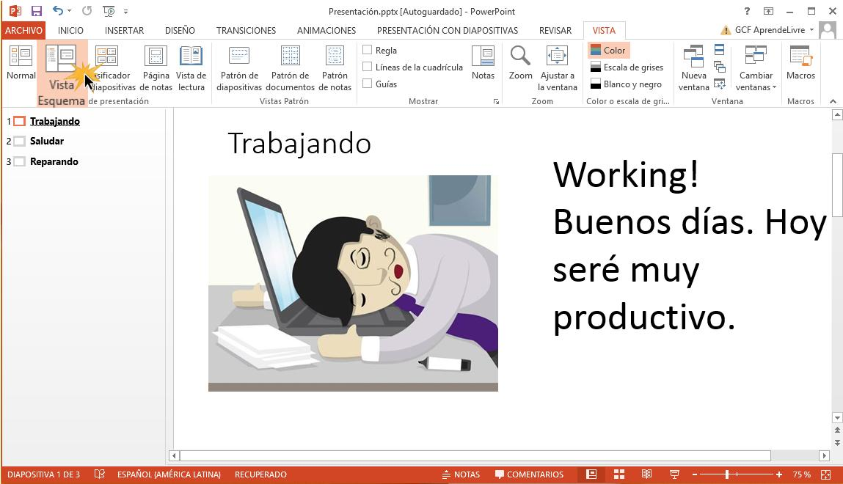
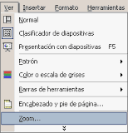
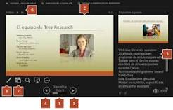
“Vista Esquema”
“Vista Presentación con diapositivas”
“Vista Moderador”

Slide 14
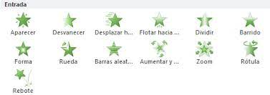

“ANIMACION”
Las animaciones de PowerPoint son efectos visuales para los objetos en tu presentación. Las animaciones son usadas para traer objetos como texto, imágenes o gráficas dentro y fuera de tu diapositiva.
La animación puede ayudar a que una PowerPoint presentación sea más dinámica y ayudar a que la información sea más memorable. Los tipos más comunes de efectos de animación incluyen entradas y salidas. También puede agregar sonido para aumentar la intensidad de los efectos de animación.

Slide 15
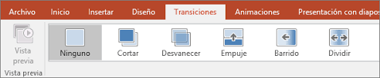
“TRANSICIONES”
Las transiciones son animaciones que ocurren cuando cambias diapositivas. Es decir, es el efecto visual que se reproduce al pasar de una diapositiva a la siguiente durante una presentación. Puedes controlar la velocidad, agregar sonido y personalizar las propiedades de los efectos de transición.
La transición es un efecto especial que se usa para indicar la aparición de una diapositiva durante una presentación con diapositivas. Generalmente esta técnica se pone en práctica durante el proceso de posproducción. Comúnmente se utiliza un corte normal y se añade la siguiente imagen

Slide 16

“Bibliografía”
A-https://www.ajrmexico.com/app/LIGIE/files/02-2008/manualPowerPoint.pdf
C-https://www.google.com.ar/search?q=Elementos+de+Power+Point-Funciones+que+cumple+cada+elemento&source=hp&ei=JQJnYuaGGPb01sQPkYe_kAk&iflsig=AHkkrS4AAAAAYmcQNSmkAiQ_xqWxugiCc9w31hqe7trx&ved=0ahUKEwimrfzDhLD3AhV2upUCHZHDD5IQ4dUDCAc&uact=5&oq=Elementos+de+Power+Point-Funciones+que+cumple+cada+elemento&gs_lcp=Cgdnd3Mtd2l6EAMyBQghEKABMgUIIRCgATIFCCEQoAFKBQhAEgExUABYipEBYLGgAWgCcAB4AIABsgGIAZ0DkgEDMC4zmAEAoAECoAEBsAEA&sclient=gws-wiz
D- https://support.microsoft.com/es-es/office/elegir-la-vista-adecuada-para-una-tarea-en-powerpoint-21332d8d-adbc-4717-a2c6-e25a697b40e9

Slide 17

E-https://blog.hubspot.es/marketing/como-insertar-animaciones-powerpoint#:~:text=Las%20transiciones%20son%20animaciones%20que,de%20los%20efectos%20de%20transici%C3%B3n.

